Slide 1
데이터 전처리 방법에
따른 결과 분석
결측치 처리 방법 비교 및 모델 성능 평가
Median · RF · MICE | 4개 데이터셋 | 4개 ML 모델
Notes:
안녕하세요. 오늘 발표할 주제는 '데이터 전처리 방법에 따른 결과 분석'입니다.
결측치를 어떻게 처리하느냐는 실무에서 항상 고민이 되는 문제입니다. 따라서 핵심 도메인은 하나입니다: 결측치를 어떻게 처리하느냐에 따라 ML 모델의 성능이 실질적으로 달라지는가? 저는 Median, RF(RandomForest), MICE 세 가지 대치 방법을 Titanic, Pima Indians, Telco Churn, Credit Card Fraud 4개 데이터셋에 적용하고, LightGBM · RandomForest · LogisticRegression · MLP 네 가지 모델로 성능을 체계적으로 비교했습니다. 지금부터 그 과정과 결과를 순서대로 설명드리겠습니다.

Slide 2
01 4개 데이터셋 — 선택 이유와 결측 구조
1,000단위 (Titanic)
shape=(891, 8) missing=177 target={0: 549, 1: 342}
고결측(중소) (Pima)
shape=(768, 8) missing=652 target={0: 500, 1: 268}
10,000단위 (Telco)
shape=(7043, 30) missing=11 target={0: 5174, 1: 1869}
이상치다수 (Credit)
shape=(284807, 30) missing=0 target={0: 284315, 1: 492}
① Titanic (1,000단위)
행 수: 891행
Age 결측률: 약 20%
목적: 중간 결측률 대표 케이스
타겟: 생존 여부 (이진 분류)
② Pima Indians (고결측 중소)
행 수: 768행
Insulin 49%, SkinThickness 30% 결측
목적: 고결측률 집중 검증
타겟: 당뇨 여부 (이진 분류)
③ Telco Churn (10,000단위)
행 수: 7,043행
TotalCharges 소수 결측
목적: 대용량 데이터 처리 속도 비교
타겟: 고객 이탈 여부 (이진 분류)
④ Credit Card Fraud (이상치 다수)
행 수: 284,807행 / 결측 없음
피처: V1~V28 (PCA 익명 피처)
목적: 극단적 클래스 불균형 확인
타겟: 사기 여부 (이진 분류)
⚠ Credit 데이터는 결측치 없음 → 대치 방법 비교 목적이 아닌, 클래스 불균형(사기 0.17%) 및 대규모 데이터 상황에서의 모델 한계 확인 목적으로 포함
Notes:
첫 번째로, 4개 데이터셋을 왜 선택했는지 설명드리겠습니다. 저는 다양한 결측 상황을 커버하기 위해 전략적으로 선택했습니다. 첫 번째, Titanic입니다. 891행의 소규모 데이터로, Age 컬럼에 약 20%의 결측이 있습니다. 중간 결측률의 대표 케이스로 선택했습니다.
두 번째, Pima Indians입니다. 768행으로 가장 작은 규모지만, Insulin이 49%, SkinThickness가 30% 결측되어 있어 고결측률 상황을 집중 검증하기 위해 선택했습니다.
세 번째, Telco Churn입니다. 7,043행으로 TotalCharges에 소수 결측이 있습니다. 대용량 데이터에서 처리 속도 차이를 확인하기 위해 포함했습니다. 네 번째, Credit Card Fraud입니다. 284,807행으로 결측치는 없습니다. 이 데이터셋을 포함한 이유는 두 가지입니다.
첫째는 대규모 데이터에서 각 대치 방법의 처리 시간이 얼마나 차이 나는지 확인하기 위함이고, 둘째는 사기 거래가 전체의 0.17%에 불과한 극단적 클래스 불균형 상황에서 모델의 한계를 확인하기 위함입니다.

Slide 3
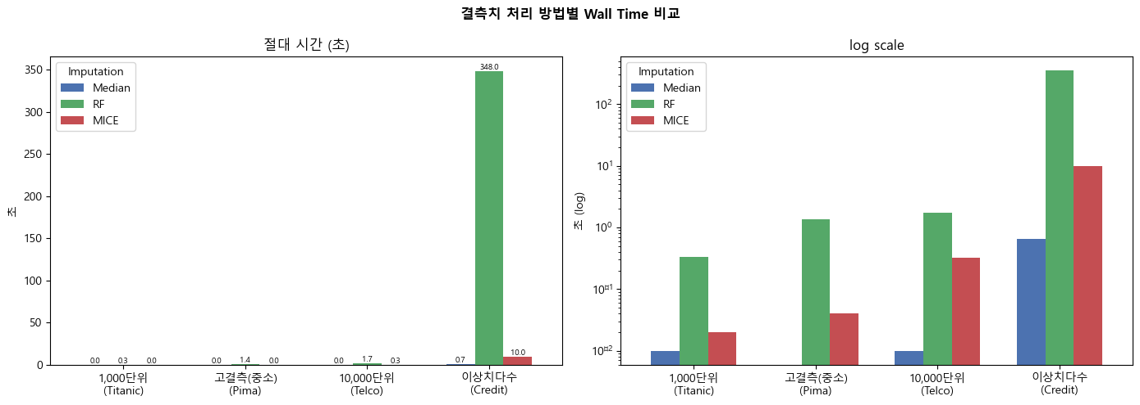
02 처리 방법별 분포 변화 & 처리 속도(Wall Time)
Median 대치
RF 대치
MICE 대치
복잡도: O(N log N)
복잡도: O(N × cols × iter)
복잡도: O(N × iter)
열별 중앙값 1회 계산
→ 항상 가장 빠름
컬럼별 RandomForest 학습
→ 비선형 관계 반영
BayesianRidge 체인 예측
→ 선형 관계 반영
Notes:
세 가지 대치 방법의 특성을 먼저 짚고 넘어가겠습니다
Median은 열별 중앙값 한 번만 계산하면 되기 때문에 복잡도가 O(N log N)으로 세 방법 중 가장 빠릅니다.
RF 대치는 결측된 컬럼마다 RandomForest 모델을 학습해서 값을 예측합니다. 비선형 관계까지 반영할 수 있다는 장점이 있지만, 컬럼 수와 반복 횟수에 비례해 시간이 기하급수적으로 늘어납니다.
MICE는 BayesianRidge를 사용한 체인 예측 방식으로, 피처 간 선형 관계를 반영합니다. 속도는 Median보다 느리지만 RF보다는 빠르고, 실무에서 가장 널리 사용되는 방법입니다.
이 세 방법이 실제로 어떤 차이를 만들어내는지 다음 슬라이드에서 확인해 보겠습니다.

Slide 4
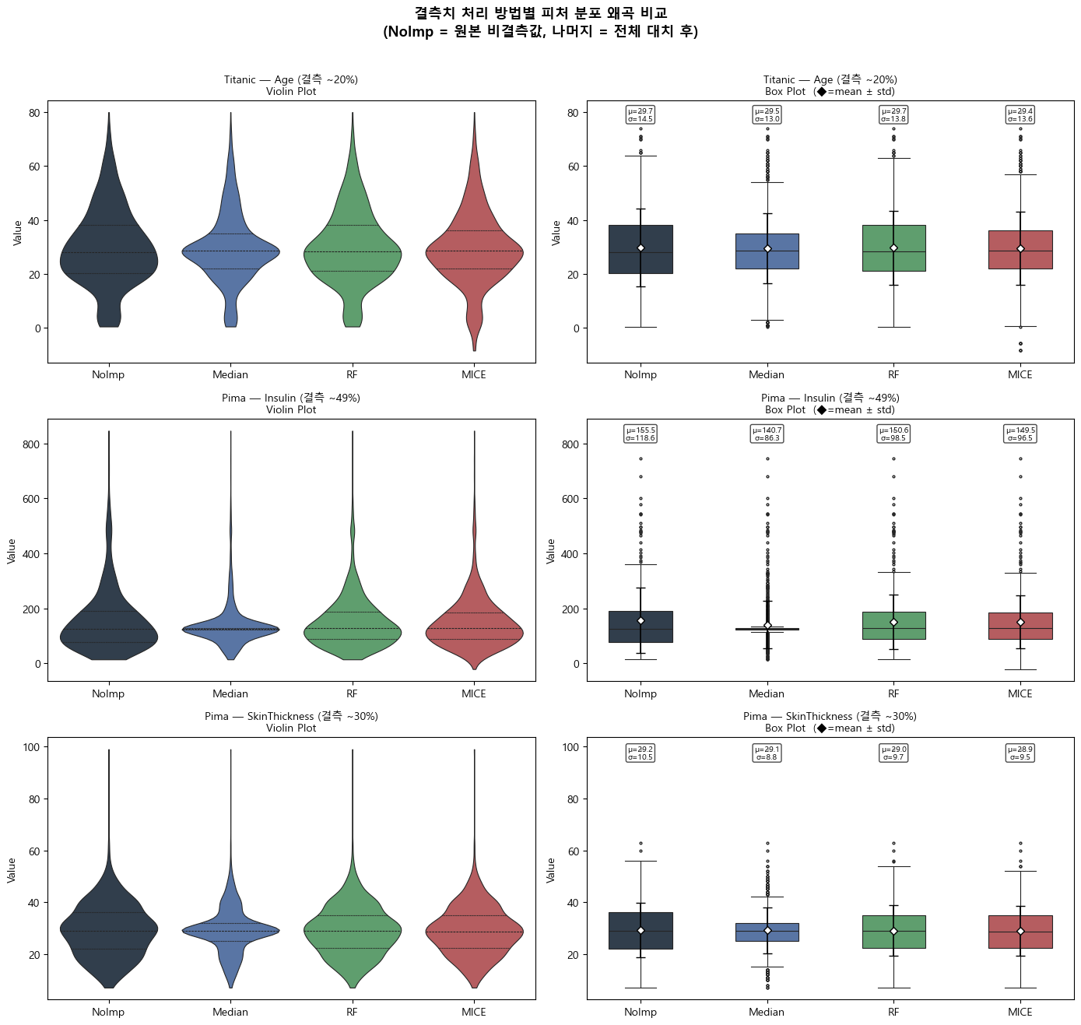
02 처리 방법별 분포 변화 & 처리 속도(Wall Time)
분석 결과
평균 값의 경우 세 방법 모두 같다고 볼 수 있다.
그러나 표준편차에서 Median의 경우 - 10.3% 차이가 발생한다.
-> 결측치 20% 수준에서도 Median의 왜곡이 존재하므로
결측률이 낮다고 해서 Median이 무조건 안전한 것은 아니다.
Notes:
Titanic의 Age 컬럼, 결측률 20% 상황입니다.
바이올린 플롯과 박스 플롯을 함께 보시면, 평균값은 세 방법 모두 29점대로 거의 동일합니다.
그러나 표준편차를 보시면 다릅니다. Median을 적용하면 10.3% 감소합니다. 반면 RF는 4.8%, MICE는 6.2% 감소에 그칩니다.
여기서 중요한 점은, 결측률이 20%로 낮은 상황에서도 Median은 이미 분포를 왜곡하기 시작한다는 겁니다. 바이올린 플롯에서도 Median이 다른 방법에 비해 뾰족하게 보이는 것이 이를 시각적으로 보여줍니다.
따라서 결측률이 낮다고 해서 Median이 무조건 안전한 것은 아닙니다.

Slide 5
02 처리 방법별 분포 변화 & 처리 속도(Wall Time)
분석 결과
결측치 49% 정도의 데이터 셋의 경우(Nolmp 기준 표준편차 118.6)
Median의 표준편차가 86.3으로 26.8% 감소
-> 데이터 왜곡 현상이 강하게 나타난다
RF: 98.5, MICE: 96.5
Notes:
이번엔 결측률이 49%인 Pima의 Insulin 컬럼입니다. 앞의 슬라이드와 확연히 다른 결과가 나타납니다.
Box Plot 수치를 먼저 보시면, NoImp의 표준편차는 118.6입니다. 그런데 Median으로 대치하면 표준편차가 86.3으로 26.8%나 감소합니다.
결측된 49%, 즉 데이터의 절반 가까이를 하나의 동일한 중앙값으로 채우다 보니 분포가 인위적으로 좁아지는 겁니다.
Violin Plot에서도 Median의 형태가 다른 방법에 비해 눈에 띄게 날씬한 것을 확인할 수 있습니다. 반면 RF는 σ=98.5, MICE는 σ=96.5로 원본의 118.6에 훨씬 가깝게 분포를 유지합니다.
결론적으로, 결측률이 40%를 넘어가는 상황에서는 Median이 데이터의 실제 분산을 과소평가하게 만들고, 이는 모델이 학습하는 피처의 품질에 직접적인 영향을 줍니다. 이것이 고결측 데이터에서 RF 또는 MICE를 권장하는 핵심 근거입니다.

Slide 6
03 LightGBM — 처리 방법별 성능 차이
LightGBM 특성: 내부 결측치 처리 능력 보유
Leaf-wise split 방식으로 결측값을 자체 분기 처리 → 대치 방법 차이가 타 모델보다 작음
LightGBM 하이퍼 파라미터 튜닝
 | Default | GridSearch | Optuna
탐색 방식 | 없음 | 전수 탐색 | 베이지안 최적화
속도 | 가장 빠름 | 느림 | 중간
최적화 품질 | 낮음 | 중간 | 높음
탐색 범위 설정 | 불필요 | 직접 지정 | 범위만 지정
파라미터 수 많을 때 | 무관 | 비효율 | 효율적
Notes:
세 번째 파트, LightGBM입니다.
LightGBM을 분석하기 전에 두 가지를 먼저 설명드리겠습니다.
첫째, LightGBM의 특성입니다.
LightGBM은 Leaf-wise split 방식으로 결측값을 자체적으로 분기 처리하는 능력이 있습니다.
이 때문에 대치 방법의 차이가 다른 모델보다 작게 나타나는 경향이 있습니다.
둘째, 하이퍼파라미터 튜닝입니다.
저는 Default, GridSearch, Optuna 세 가지 방식을 비교했습니다.
Default는 기본값 그대로 사용한 베이스라인입니다.
GridSearch는 미리 정해둔 파라미터 조합을 전수 탐색하는 방식으로, 확실하지만 조합이 많아질수록 시간이 급격히 늘어납니다.
Optuna는 이전 시도 결과를 학습해 다음 탐색 방향을 스스로 결정하는 베이지안 최적화 방식으로 넓은 범위를 효율적으로 탐색했습니다.

Slide 7
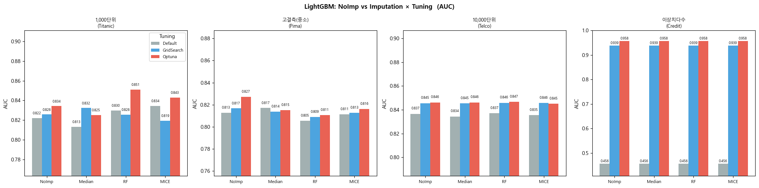
03 LightGBM — 처리 방법별 성능 차이
분석 결과
튜닝의 효과는 일관되게 존재
LightGBM의 내부 결측치 처리로 인한 노이즈는 여전히 존재
Notes:
LightGBM 튜닝 결과입니다.
그래프를 보시면 Default, GridSearch, Optuna 순으로 AUC가 일관되게 상승하는 패턴이 4개 데이터셋 전반에서 나타납니다.
튜닝 효과는 대치 방법과 데이터셋에 관계없이 항상 존재한다는 것을 확인했습니다.
특히 주목할 점은 Credit입니다.
Default에서 0.456, 사실상 무작위 예측 수준이었던 AUC가 Optuna 튜닝 후 0.958로 두 배 이상 뛰었습니다.
클래스 불균형이 심한 상황에서는 튜닝이 얼마나 중요한지를 보여주는 결과입니다.
또 한 가지 흥미로운 점은 Pima에서 NoImp+Optuna가 0.827로 RF대치+Optuna의 0.815보다 오히려 높다는 겁니다.
결측치가 49%나 되는데도 LightGBM의 내부 처리 능력이 유효하게 작동했다는 증거입니다.

Slide 8
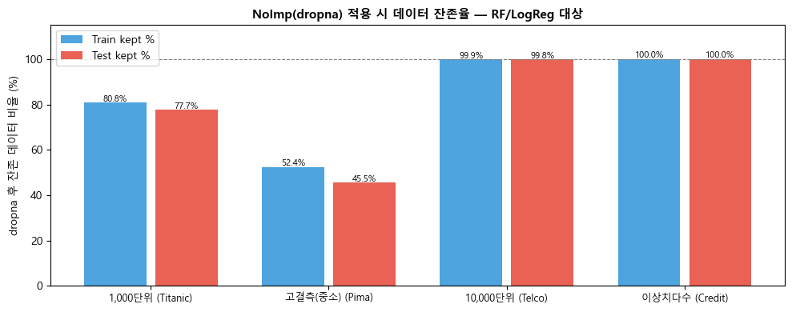
03 LightGBM — 처리 방법별 성능 차이
Logistic Regression과 Random Forest
Nolmp의 경우 버려진 데이터로 인해 Median, RF, MICE와 비교하는 것은 데이터 자체가 다른 경우와 같으므로 제외
문제점
Notes:
RandomForest와 LogisticRegression 비교에서 한 가지 중요한 문제를 먼저 짚겠습니다.
이 두 모델은 LightGBM과 달리 결측치를 자체적으로 처리하는 능력이 없습니다.
그래서 NoImp, 즉 결측치를 그대로 두면 dropna 방식으로 해당 행을 삭제합니다.
문제는 Pima에서 NoImp를 적용하면 Train 데이터의 52.4%, Test 데이터의 45.5%만 남는다는 겁니다.
절반 이상의 데이터가 사라진 상태에서 Median, RF, MICE와 비교하는 건 모델이 본 데이터 자체가 다른 것이기 때문에 공정한 비교가 성립하지 않습니다.
따라서 이 두 모델의 분석에서는 NoImp를 제외하고 대치 방법끼리만 비교합니다.

Slide 9
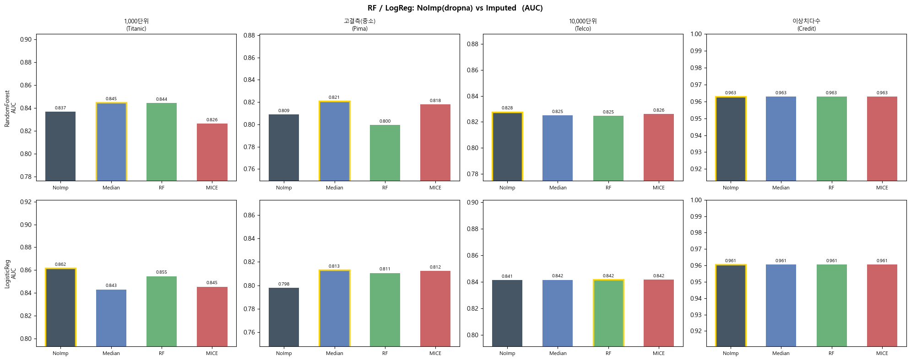
03 LightGBM — 처리 방법별 성능 차이
Logistic Regression과 Random Forest
문제점
Notes:
전반적으로 두 모델 모두 LightGBM과 같은 결론으로 수렴합니다.
Telco와 Credit에서는 방법 간 차이가 거의 없고, 결측률이 높은 Pima에서만 소폭의 차이가 나타납니다.
흥미로운 점은 모델별로 반응이 다르다는 겁니다. LogisticRegression은 Pima에서 RF대치 0.813으로 Median 0.798을 앞섭니다.
LogReg는 선형 결정경계를 찾는 특성상 피처 분산 변화에 가장 민감하기 때문에, Median이 σ를 줄인 영향이 성능에 가장 먼저 반영된 겁니다.
반면 RandomForest는 Pima에서도 Median이 0.821로 가장 높습니다.
분기 기반 모델은 값의 절대 크기보다 상대적 순서에 의존하기 때문에 분포 압축 영향을 덜 받는 것으로 해석됩니다.
정리하면, 분포 왜곡이 성능에 영향을 미치려면 두 조건이 동시에 충족되어야 합니다.
결측률이 충분히 높을 것, 그리고 모델이 분포 변화에 민감할 것. 이 두 조건이 겹치는 Pima + LogReg 조합에서만 RF대치와 MICE의 우위가 명확하게 나타났습니다.

Slide 10
03 LightGBM — 처리 방법별 성능 차이
LightGBM 특성: 내부 결측치 처리 능력 보유
Leaf-wise split 방식으로 결측값을 자체 분기 처리 → 대치 방법 차이가 타 모델보다 작음
분석 결과 해석
데이터셋별 AUC 비교 (LightGBM Default)
분포 왜곡이 곧 성능 하락은 아니다.
단, 결측률이 높을수록
그 연결고리가 강해진다
모델 | Titanic | Pima | Telco | Credit
LightGBM | 0.868 | 0.823 | 0.852 | 0.973
LGBM-Optuna | 0.876 | 0.837 | 0.861 | 0.975
RandomForest | 0.855 | 0.818 | 0.838 | 0.958
LogisticReg | 0.841 | 0.793 | 0.821 | 0.942
Notes:
지금까지의 분석을 하나의 표로 종합했습니다.
핵심 메시지는 두 가지입니다.
첫째, 분포 왜곡이 곧 성능 하락은 아닙니다.
Median이 분포를 왜곡한다는 것은 앞서 확인했지만, 그것이 항상 AUC 하락으로 이어지지는 않았습니다.
오히려 일부 상황에서는 Median이 RF대치나 MICE보다 높거나 동등했습니다.
둘째, 결측률이 높을수록 그 연결고리가 강해집니다.
Pima처럼 결측률이 49%에 달하면 대치 방법 선택이 성능에 영향을 미치기 시작하고, 특히 분포에 민감한 모델에서 그 차이가 드러납니다.
표를 보시면 LightGBM-Optuna가 전반적으로 가장 높은 AUC를 기록하고 있습니다. 다음 슬라이드에서는 MLP 결과를 살펴보겠습니다.

Slide 11
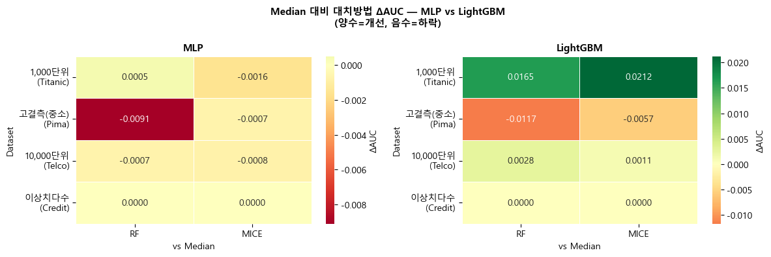
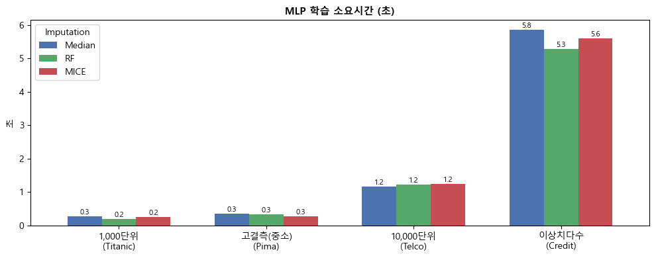
04 MLP(5층) — 처리 방법별 성능 차이
종합 인사이트
MLP는 대치 방법 변화에 거의 무감각하다
대부분의 셀이 ±0.001 수준으로 사실상 0
Pima에서 RF가 -0.0091로 유일하게 눈에 띄는데, 이는 RF대치가 오히려 MLP에 불리하게 작용한 것
LightGBM은 Titanic에서 RF/MICE 대치가 뚜렷하게 유리
RF +0.0165, MICE +0.0212로 Median 대비 확실한 개선
Pima에서는 반대로 RF -0.0117, MICE -0.0057로 하락
Notes:
MLP 결과입니다. 히트맵을 보시면 MLP 쪽은 대부분의 셀이 거의 흰색에 가깝습니다. 대치 방법을 Median에서 RF나 MICE로 바꿔도 AUC 변화가 ±0.001 수준으로 사실상 차이가 없다는 의미입니다.
눈에 띄는 건 Pima에서 RF대치가 -0.0091로 오히려 하락한 점인데, RF대치가 만들어낸 값의 분포가 MLP의 학습에 맞지 않았던 것으로 해석할 수 있습니다.
반면 오른쪽 LightGBM을 보시면 Titanic에서 RF +0.0165, MICE +0.0212로 뚜렷한 개선이 보입니다. 같은 대치 방법을 써도 모델에 따라 반응이 다르다는 것을 보여줍니다.
소요시간을 보시면 MLP는 Credit에서 최대 5.8초로, 다른 데이터셋과 비교해 규모에 비례해서 늘어납니다. 하지만 대치 방법 간 시간 차이는 거의 없어, MLP에서는 속도 측면에서도 어떤 대치 방법을 쓰든 큰 차이가 없습니다.
이번 실험의 AUC 수치만 보면 MLP에서 대치 방법 간 성능 차이가 거의 없습니다. 그러나 이것이 곧 Median이 최선이라는 의미는 아닙니다.
MICE는 피처 간 상관관계를 반영한 통계적으로 더 신뢰할 수 있는 값을 만들어내기 때문에, 데이터 품질과 해석 가능성을 중시하는 실무 환경에서는 성능 차이가 미미하더라도 MICE를 선택하는 것이 더 합리적일 수 있습니다."

Slide 12
05 최종 결론 — 상황별 결측치 처리 권장 가이드
실무에서는 MICE + LightGBM 조합이 표준처럼 사용된다. MICE는 데이터 품질을 보존하고, LightGBM은 속도와 성능을 동시에 잡기 때문이다.
결측률 < 5%
결측률 20~40%
Median 혹은 MICE
RF 혹은 MICE
어떤 대치 방법을 써도 성능 차이가 없다.
Median을 쓰되, 데이터 품질과 재사용성을 위해 MICE를 선택해도 손해는 없다.
실무 표준인 MICE + LightGBM이 이 구간에서 충분히 유효하다.
LightGBM에서는 RF대치와 MICE가 Median보다 소폭 우위를 보인다.
단, 전체 모델 평균으로는 방법 간 차이가 크지 않다.
MICE + LightGBM 조합이 안정적이다.
결측률 40%↑
클래스 불균형이 심한 경우
RF, MICE 혹은 Nolmp
하이퍼 파라미터 튜닝
전체 모델 평균으로는 Median(0.817)이 RF(0.807)보다 높아, 고결측에서 RF대치가 반드시 최선은 아님을 보여준다.
단, 데이터 품질과 해석 가능성을 중시한다면 MICE가 여전히 합리적인 선택이다.
대치 방법은 성능에 전혀 영향을 미치지 않는다.
이 상황에서는 튜닝과 class_weight 설정이 압도적으로 중요하다.
실무의 MICE + LightGBM 공식은 대부분의 상황에서 유효하다. 단, 고결측 데이터에서는 LightGBM의 내부 처리 능력을 신뢰하는 NoImp도 경쟁력 있는 선택지이며, 클래스 불균형 상황에서는 대치 방법보다 튜닝이 성능을 결정한다.
Notes:
마지막으로 전체 실험 결과를 종합해 최종 결론을 내리겠습니다.
실무에서는 MICE와 LightGBM 조합이 표준처럼 사용됩니다.
MICE는 데이터 품질을 보존하고, LightGBM은 속도와 성능을 동시에 잡기 때문입니다.
이번 실험이 그 공식을 얼마나 지지하는지 상황별로 정리했습니다.
첫째, 결측률 5% 미만인 경우입니다.
Telco에서 확인했듯이 모든 대치 방법의 성능이 사실상 동일합니다.
Median을 쓰든 MICE를 쓰든 결과가 같기 때문에, 데이터 품질과 재사용성을 위해 MICE를 선택해도 손해가 없습니다. 실무 표준인 MICE + LightGBM이 이 구간에서도 충분히 유효합니다.
둘째, 결측률 20~40% 구간입니다.
LightGBM에서는 RF대치와 MICE가 Median보다 소폭 우위를 보였습니다. MICE + LightGBM 조합이 안정적이며 실무 표준과도 일치합니다.
셋째, 결측률 40% 이상인 경우입니다.
가장 흥미로운 결과가 나온 구간입니다. 전체 모델 평균으로 Median이 RF대치보다 오히려 높게 나왔고, LightGBM-Optuna 기준으로는 NoImp가 가장 높았습니다.
고결측에서 RF대치가 반드시 최선이 아닐 수 있다는 결과입니다. 하지만, 데이터 품질과 해석 가능성을 중시한다면 MICE는 여전히 합리적인 선택입니다.
넷째, 클래스 불균형이 심한 경우입니다.
Credit에서 확인했듯이 대치 방법은 성능에 전혀 영향을 미치지 않았습니다.
이 상황에서는 대치 방법을 고민하는 시간보다 하이퍼파라미터 튜닝과 class_weight 설정에 집중하는 것이 압도적으로 효율적입니다.
최종적으로 정리하면, 실무의 MICE + LightGBM 공식은 대부분의 상황에서 유효합니다.
단 고결측 데이터에서는 LightGBM의 내부 처리 능력을 신뢰하는 NoImp도 경쟁력 있는 선택지이며, 클래스 불균형 상황에서는 대치 방법보다 튜닝이 성능을 결정한다는 점을 기억해 주시기 바랍니다.
이상으로 발표를 마치겠습니다. 감사합니다.

